Slide 1


T
TRƯỜNG TIỂU HỌC PHÚC LỢI
TUẦN 6
Toán
Bài 14: Một phần mấy
(Tiết 2)

Slide 2



Slide 3


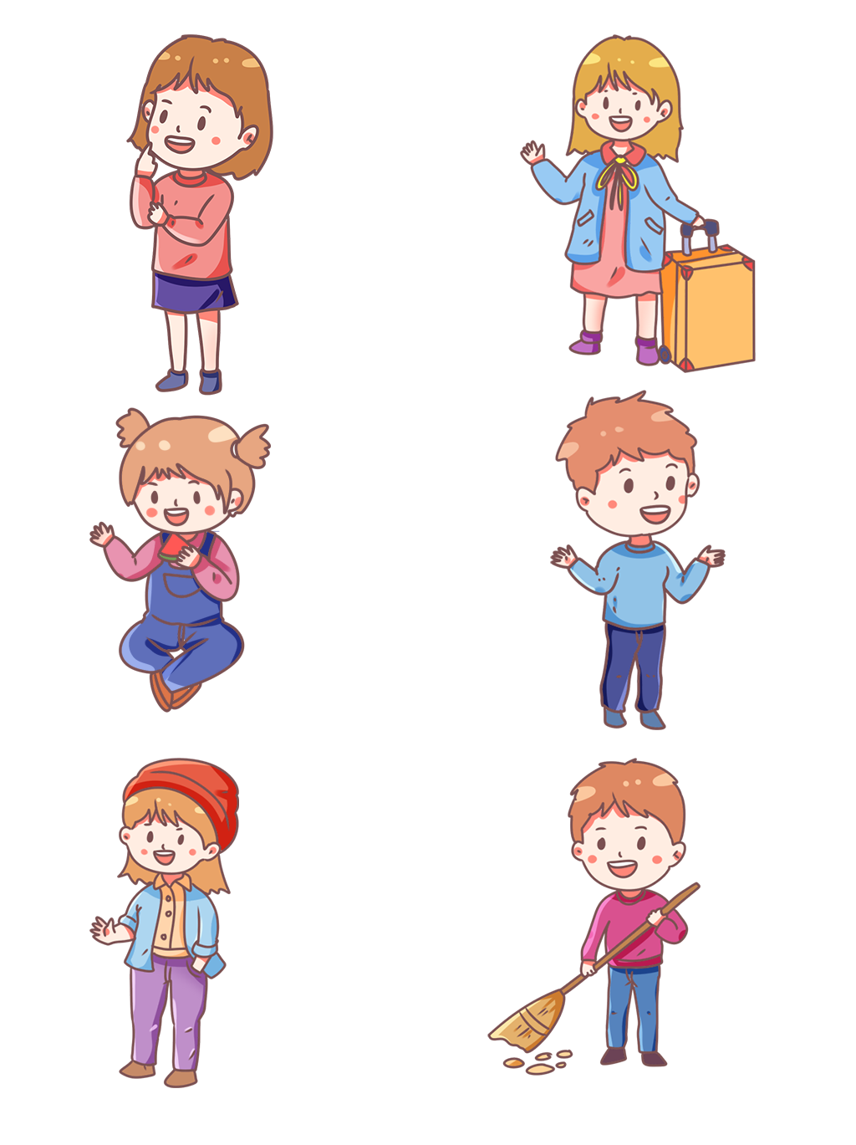
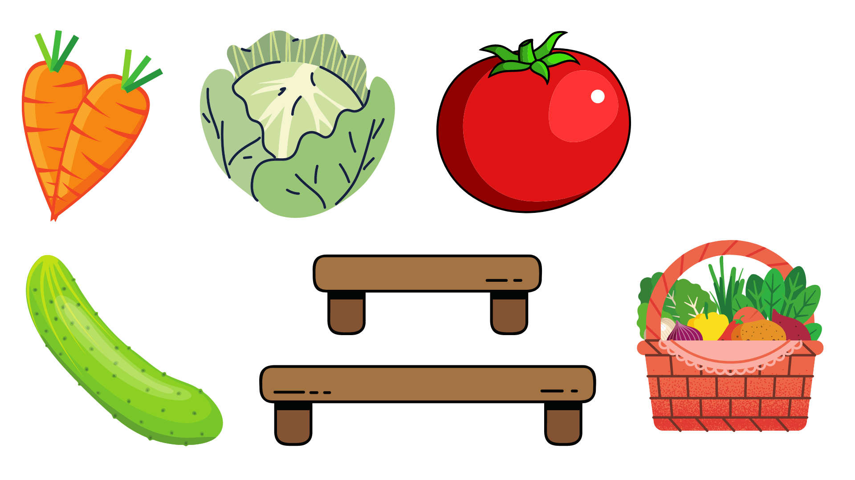

Mẹ nhờ Na đi chợ mua ít rau củ. Bác Quân bán rau nói nếu Na trả lời được các câu hỏi, Bác Quân sẽ tặng cho Na 1 số loại rau củ. Em hãy giúp bạn Na nhé!
ĐI CHỢ

Slide 4
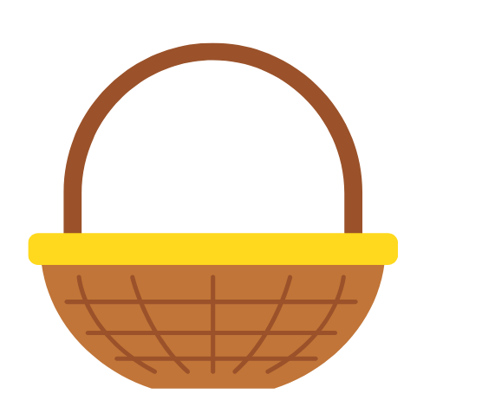


Mỗi loại rau củ sẽ tương ứng với 1 câu hỏi. Em hãy chọn và trả lời nhé!
Notes:
Thầy cô click vào giỏ rau củ để tiếp tục bài học

Slide 5




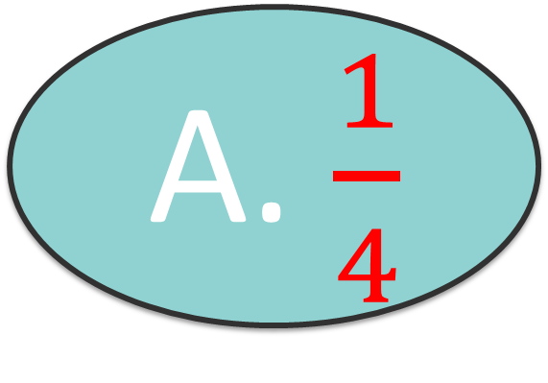


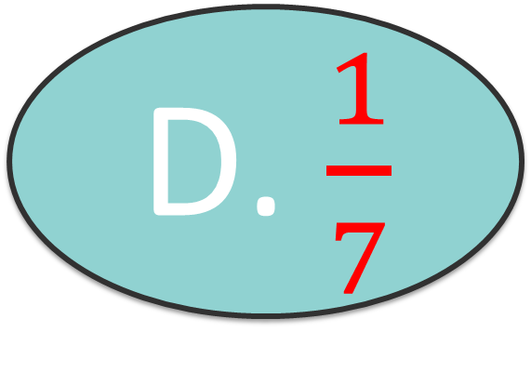

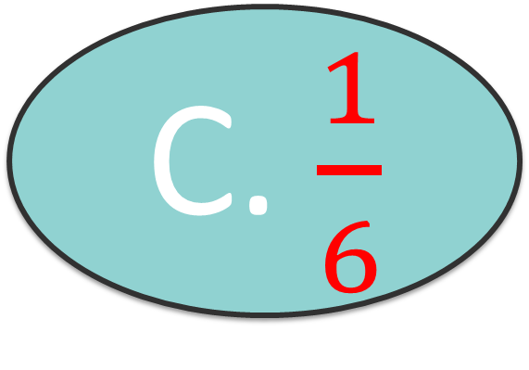
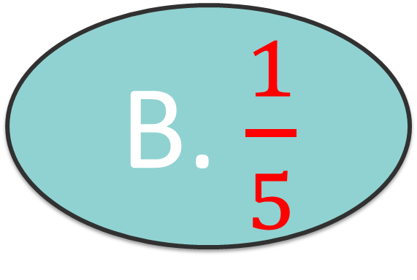

Đã tô màu … ngôi sao?
A. $\frac{1}{4}$
B. $\frac{1}{5}$
A. $\frac{1}{4}$
B. $\frac{1}{5}$
C. $\frac{1}{6}$
C. $\frac{1}{6}$
D. $\frac{1}{7}$
D. $\frac{1}{7}$
Notes:
Thầy cô click vào củ cà rốt bên trái để về lại slide trò chơi

Slide 6

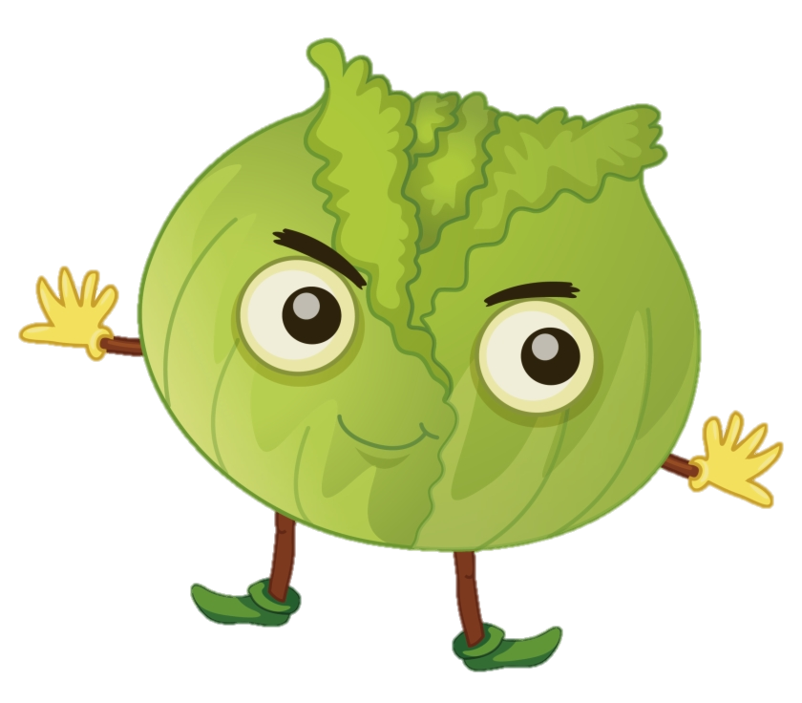




Đã tô màu … hình tam giác
13
A.
$$\frac{1}{4}$$
11
B.
$$\frac{1}{5}$$
12
C
$$\frac{1}{2}$$
D.
$$\frac{1}{7}$$
14
Notes:
Thầy cô click vào bắp cải bên trái để về lại slide trò chơi

Slide 7


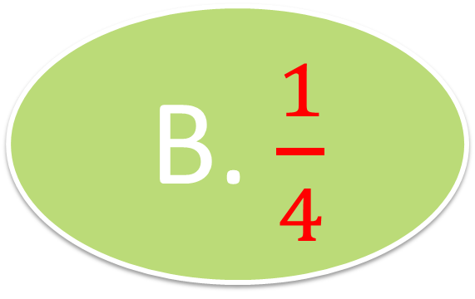
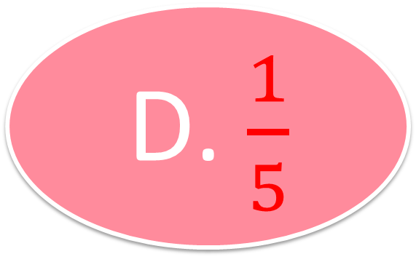
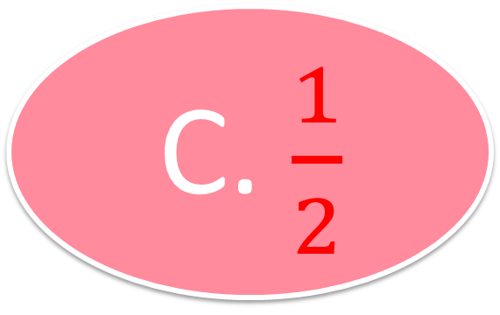
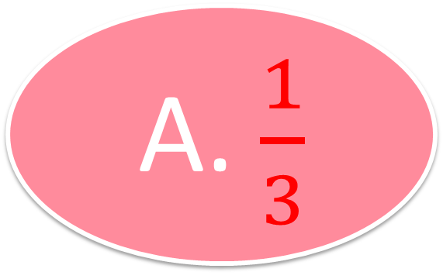
Đã tô màu … hình tròn
18
A. $\frac{1}{3}$
C. $\frac{1}{2}$
19
B. $\frac{1}{4}$
17
D. $\frac{1}{5}$
14
Notes:
Thầy cô click vào quả cà chua bên trái để về lại slide trò chơi

Slide 8


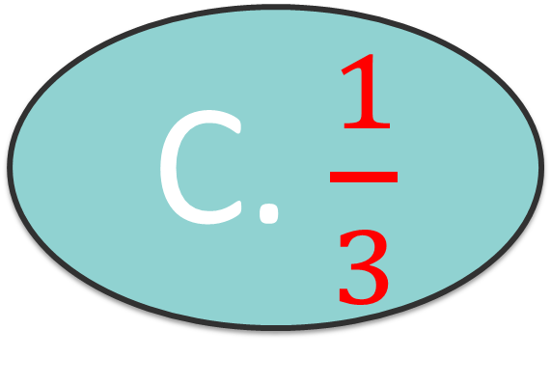
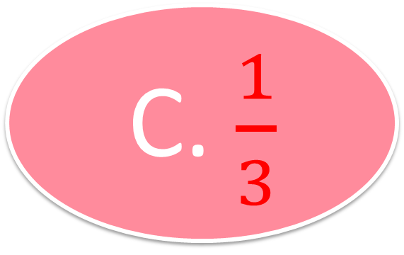

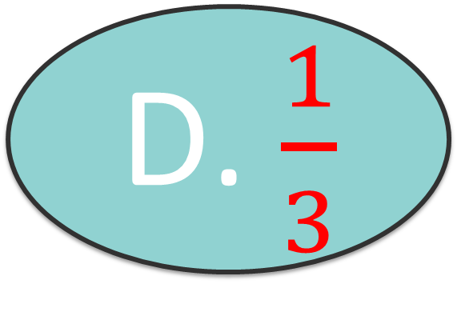

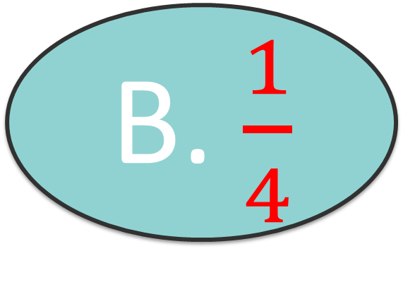
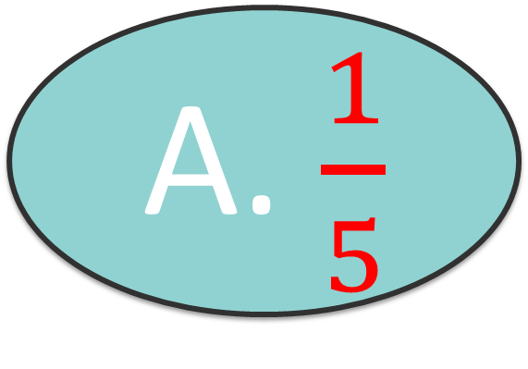
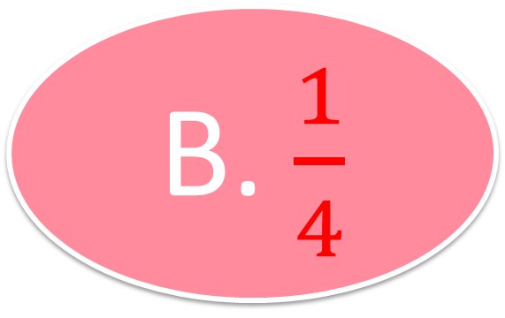
Đã tô màu … hình chữ nhật?
B. $\frac{1}{4}$
A. $\frac{1}{5}$
B. $\frac{1}{4}$
A. $\frac{1}{5}$
C. $\frac{1}{3}$
C. $\frac{1}{3}$
D. $\frac{1}{3}$
D. $\frac{1}{6}$
Notes:
Thầy cô click vào quả dưa leo bên trái để về lại slide trò chơi

Slide 9






Slide 10

YÊU CẦU CẦN ĐẠT
- Có “biểu tượng” về $\frac{1}{7}; \frac{1}{8}$ ; $\frac{1}{9}$ của một hình và nhận biết được $\frac{1}{7}; \frac{1}{8}$ ; $\frac{1}{9}$ thông qua các hình nh trực quan
- Xác định được $\frac{1}{7}; \frac{1}{8}$ ; $\frac{1}{9}$ của một nhóm đồ vật bằng việc chia thành các phần bằng nhau.

Slide 11


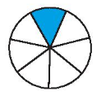
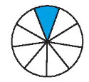
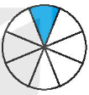
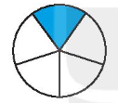
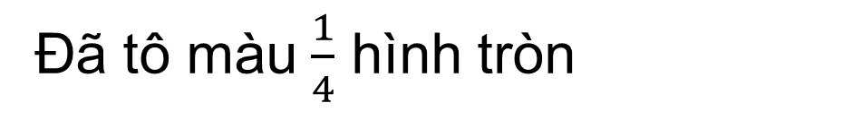
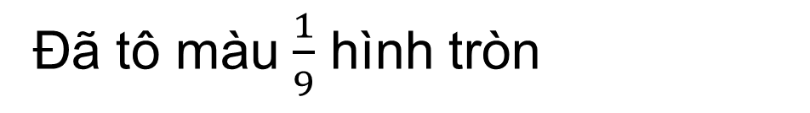
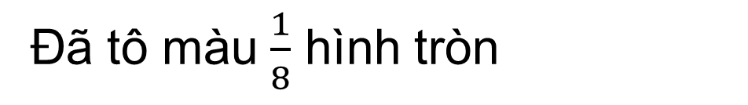
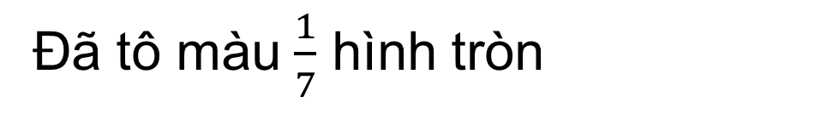
1
Đ, S ?
THẢO LUẬN
NHÓM ĐÔI
a)
Đã tô màu $\frac{1}{9}$ hình tròn
Đ
Đã tô màu $\frac{1}{7}$ hình tròn
?
Đ
?
Đã tô màu $\frac{1}{4}$ hình tròn
Đã tô màu $\frac{1}{8}$ hình tròn
?
S
Đ
?

Slide 12
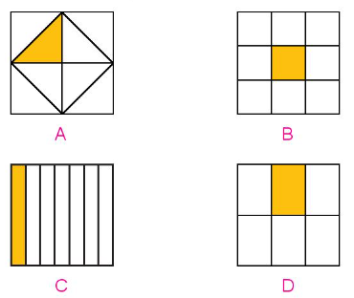

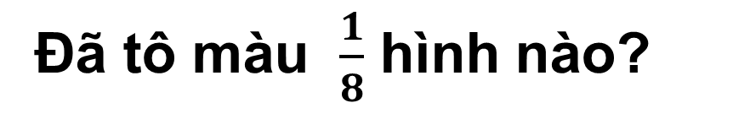
2
Đã tô màu $\frac{1}{8}$ hình nào?
Hình nào chia ra làm 8 phần?

Slide 13
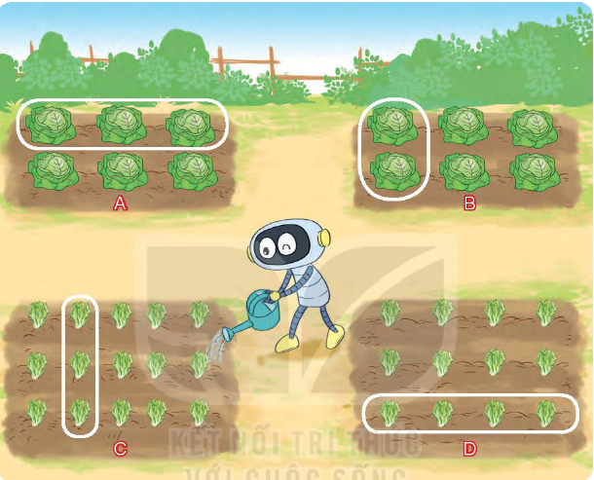
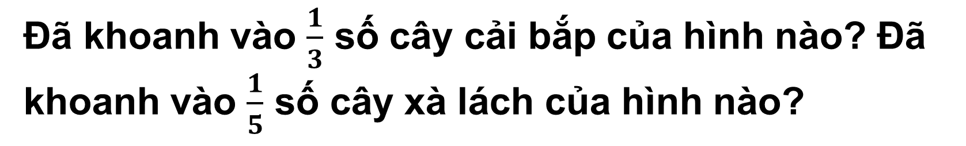
Đã khoanh vào $\frac{1}{3}$ số cây cải bắp của hình nào? Đã khoanh vào $\frac{1}{5}$ số cây xà lách của hình nào?
3

Slide 14
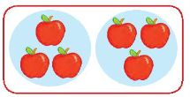
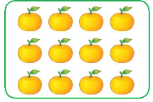
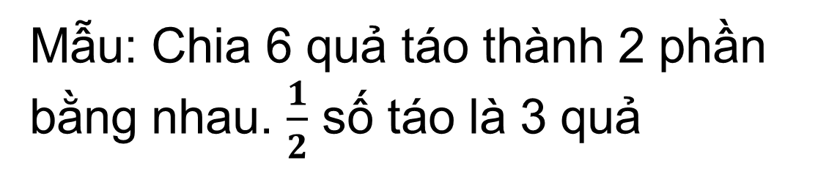
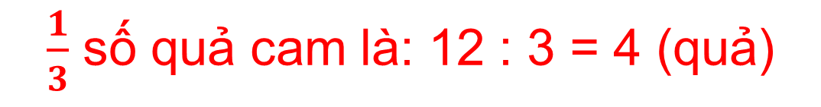
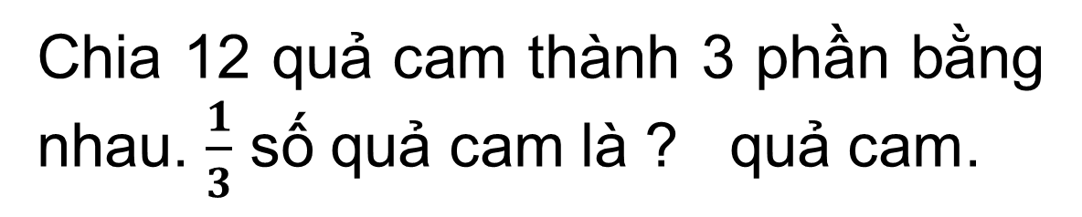
4
Số
Mẫu: Chia 6 quả táo thành 2 phần bằng nhau. $\frac{1}{2}$ số táo là 3 quả
Chia 12 quả cam thành 3 phần bằng nhau. $\frac{1}{3}$ số quả cam là ? quả cam.
?
4
$\frac{1}{3}$ số quả cam là: 12 : 3 = 4 (quả)

Slide 15

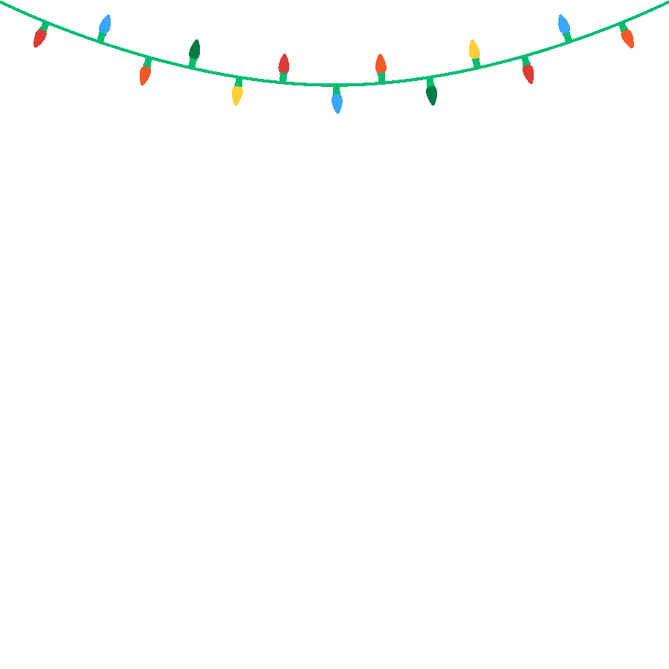

TẠM BIỆT VÀ HẸN GẶP LẠI VÀO TIẾT HỌC SAU

